Slide 1
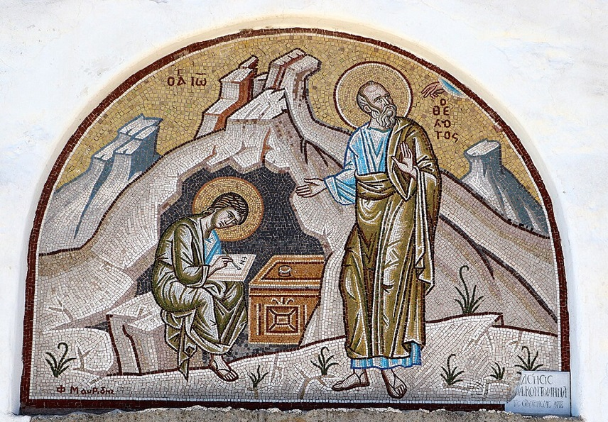
การวิเคราะห์พระธรรมวิวรณ์ สอนโดย อ.Tim จากคำบันทึกของ อ. Max Klein
REVELATION 36 2025 01 28

Slide 2
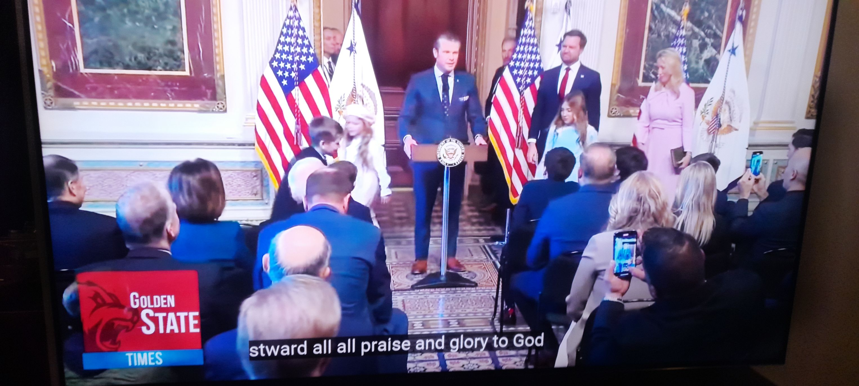
Swearing in of Pete Hegseth at the White House.

Slide 3
From Rick Hughes: “Learning to think like God thinks (“acquiring divine viewpoint”) is technically how we worship in its purist form.”

Slide 4
Rev 2:7 ใครมีหูก็ให้ฟังข้อความซึ่งพระวิญญาณตรัสไว้แก่คริสตจักรทั้งหลาย ผู้ใดมีชัยชนะ เราจะให้ผู้นั้นกินผลจากต้นไม้แห่งชีวิต ที่อยู่ในท่ามกลางอุทยานสวรรค์ของพระเจ้า'

Slide 5
James 1:2-4, 12
Romans 5:3-4
Philippians 1:29
Jeremiah 29:11

Slide 6
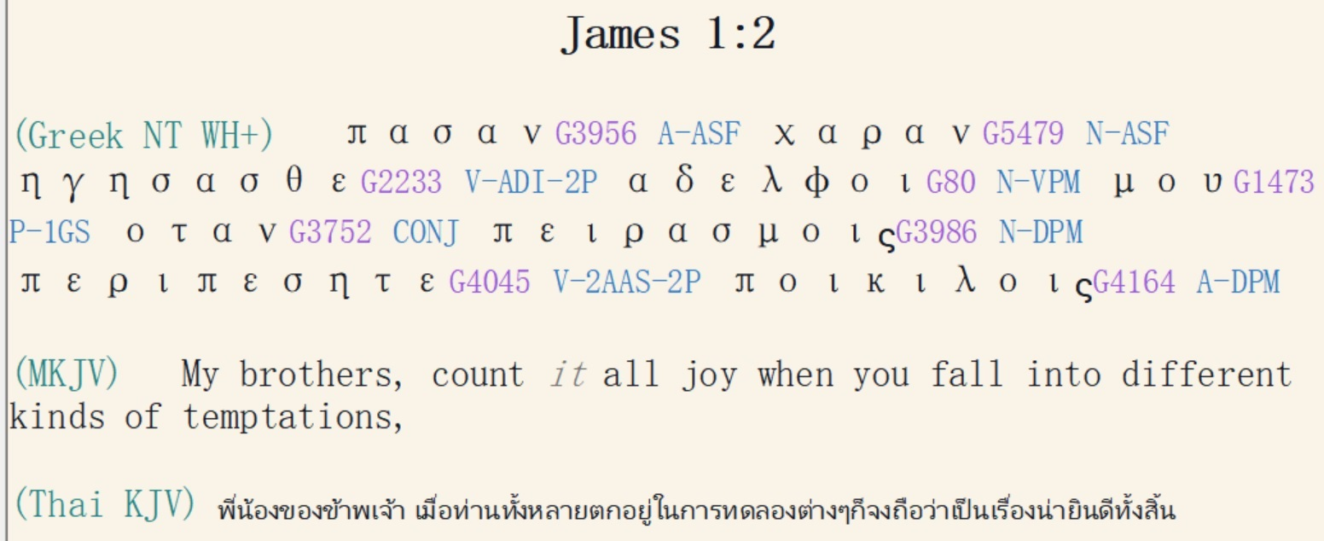

Slide 7
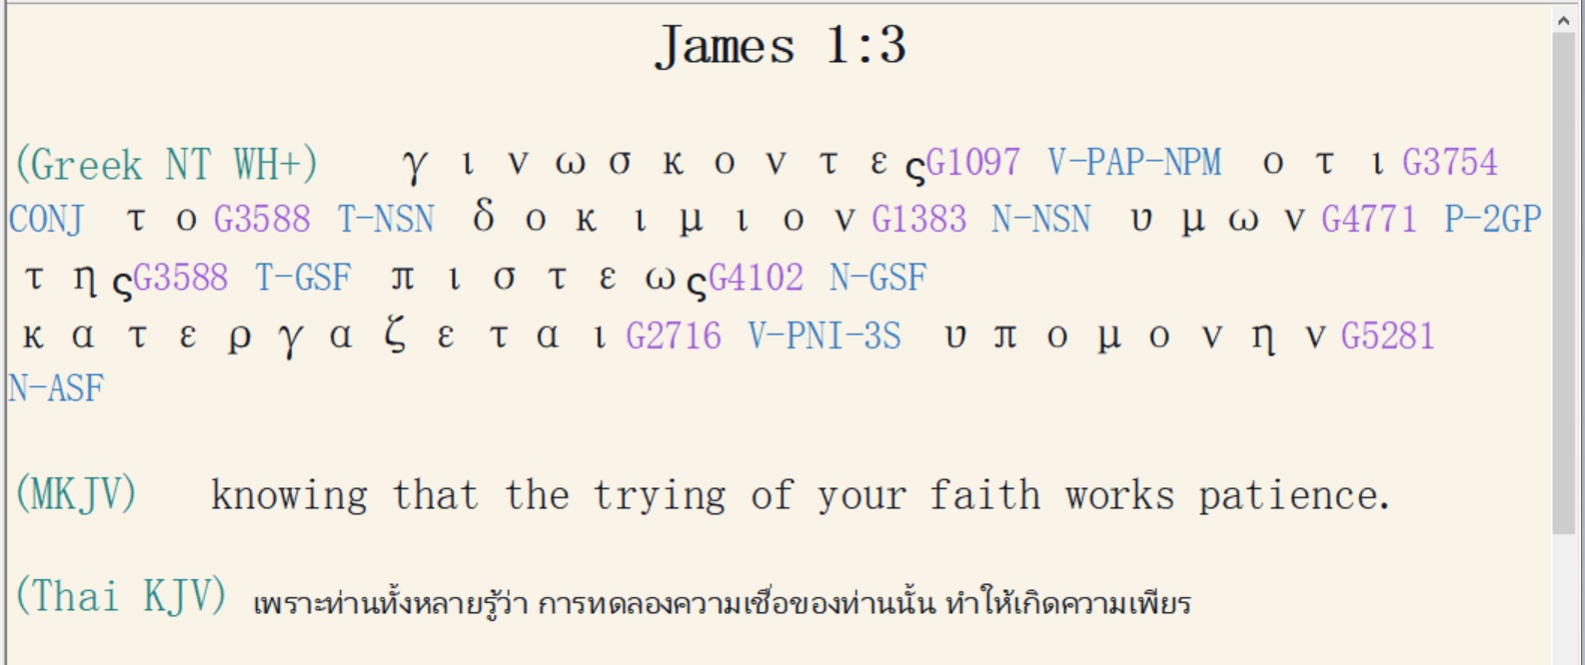
“dokimion” - testing.
“of faith” (Bible doctrine Rom. 10:17) The Word of God, the thinking of God, is on trial, and we are to present it as truth: “alive and powerful”

Slide 8
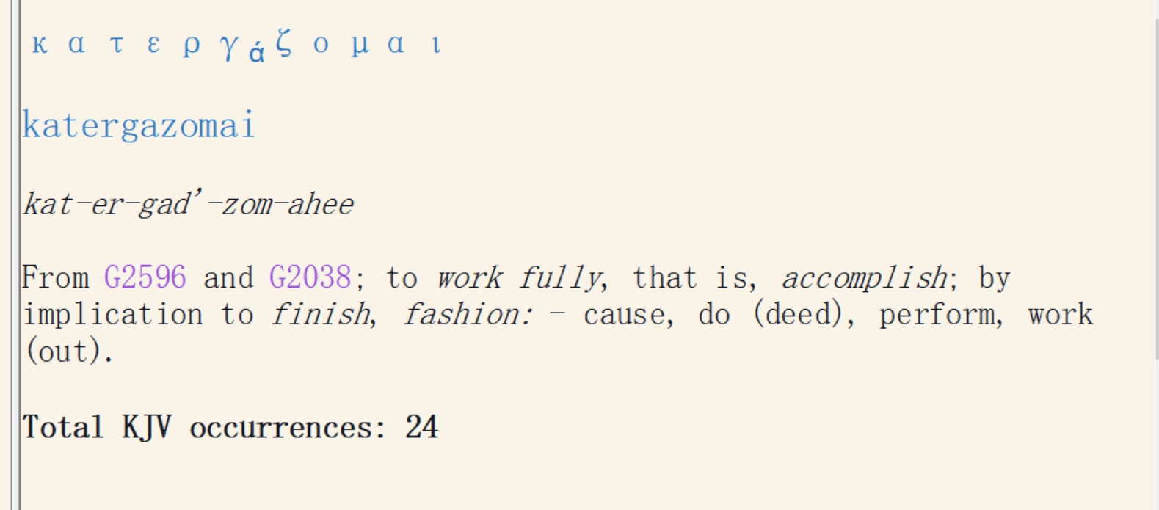

Slide 9
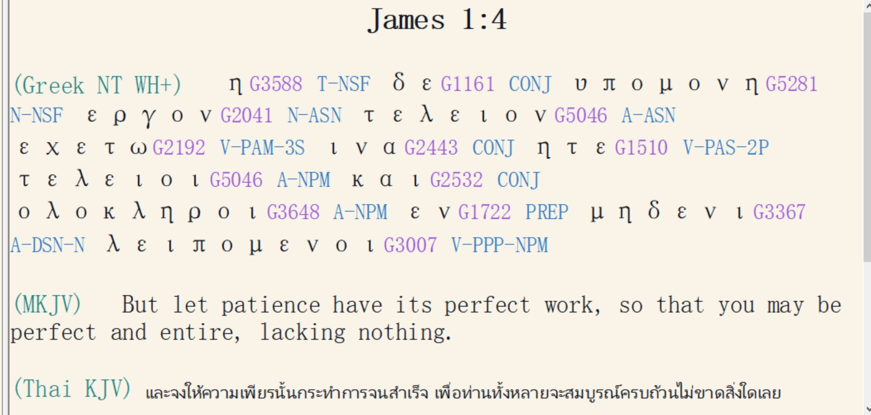

Slide 10
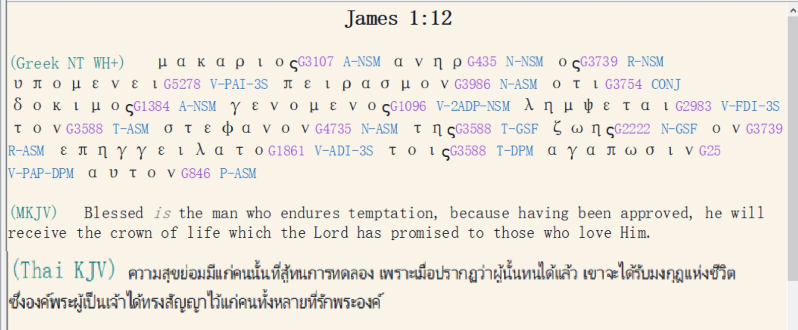
(ดูวิวรณ์ 2:10)

Slide 11
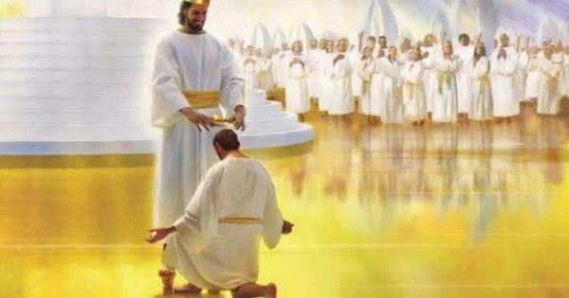

Slide 12
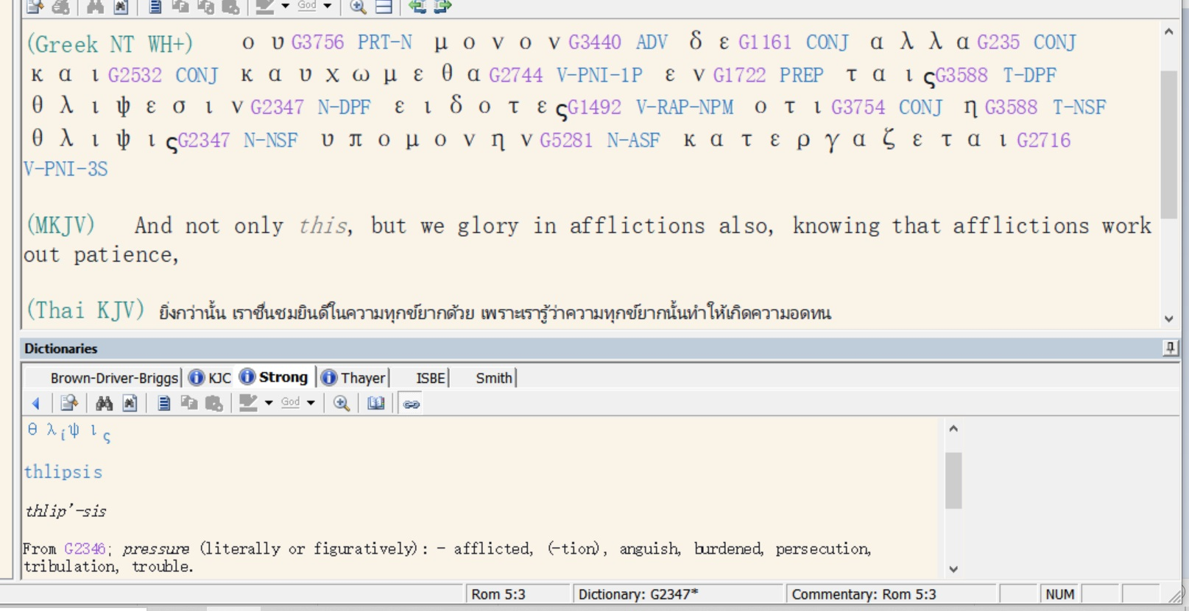

Slide 13
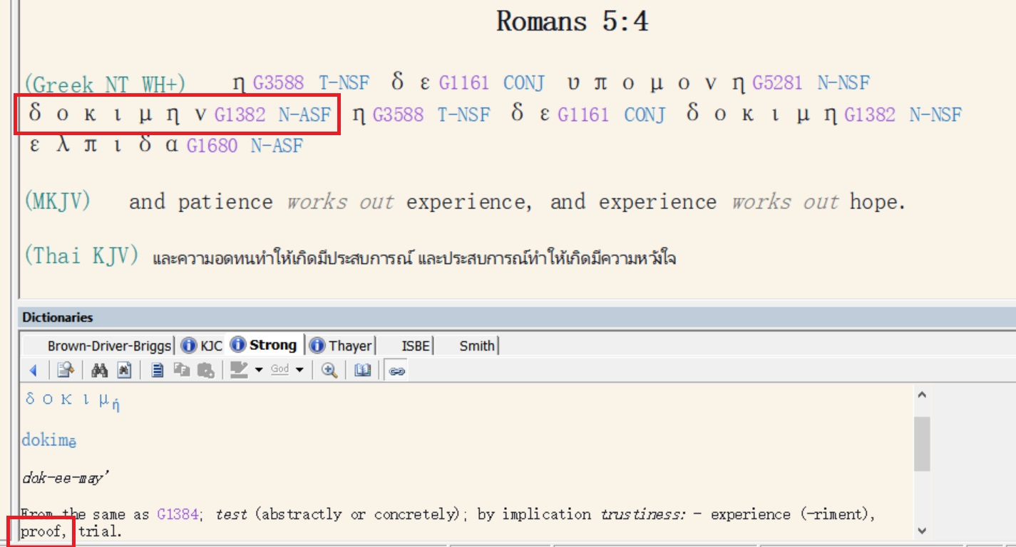

Slide 14
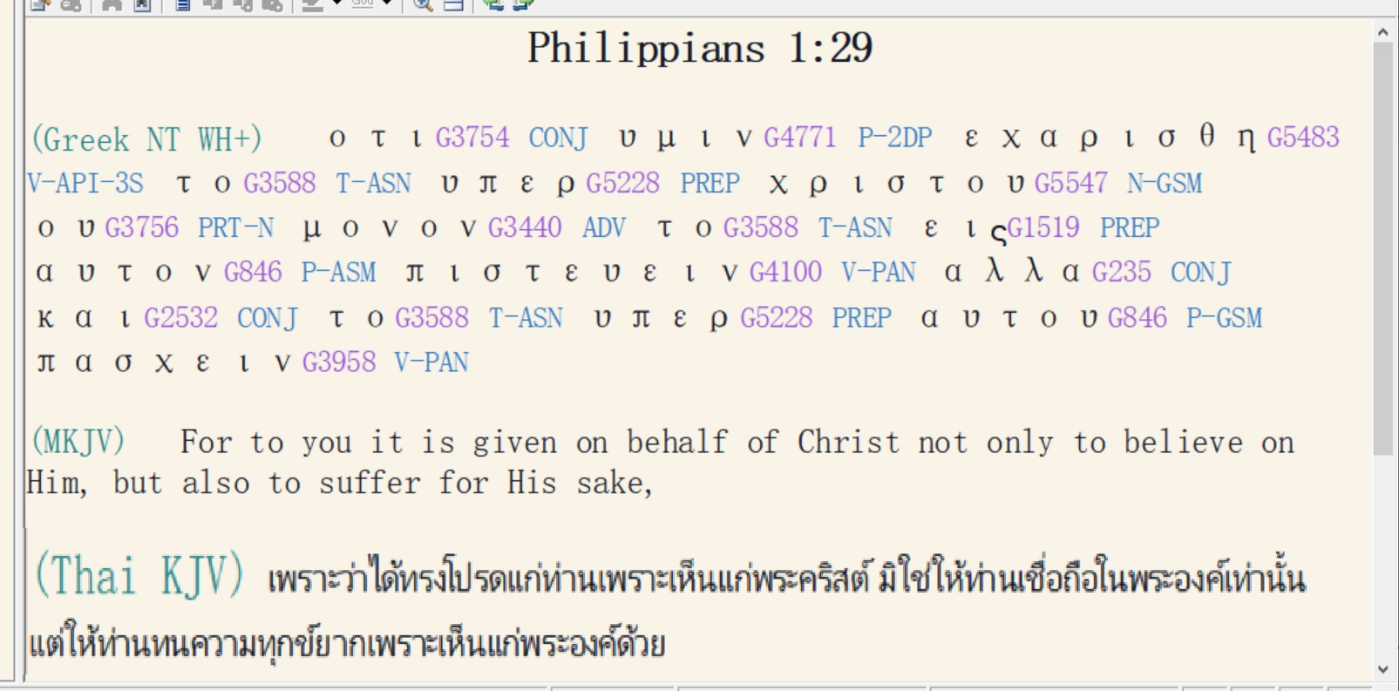

Slide 15
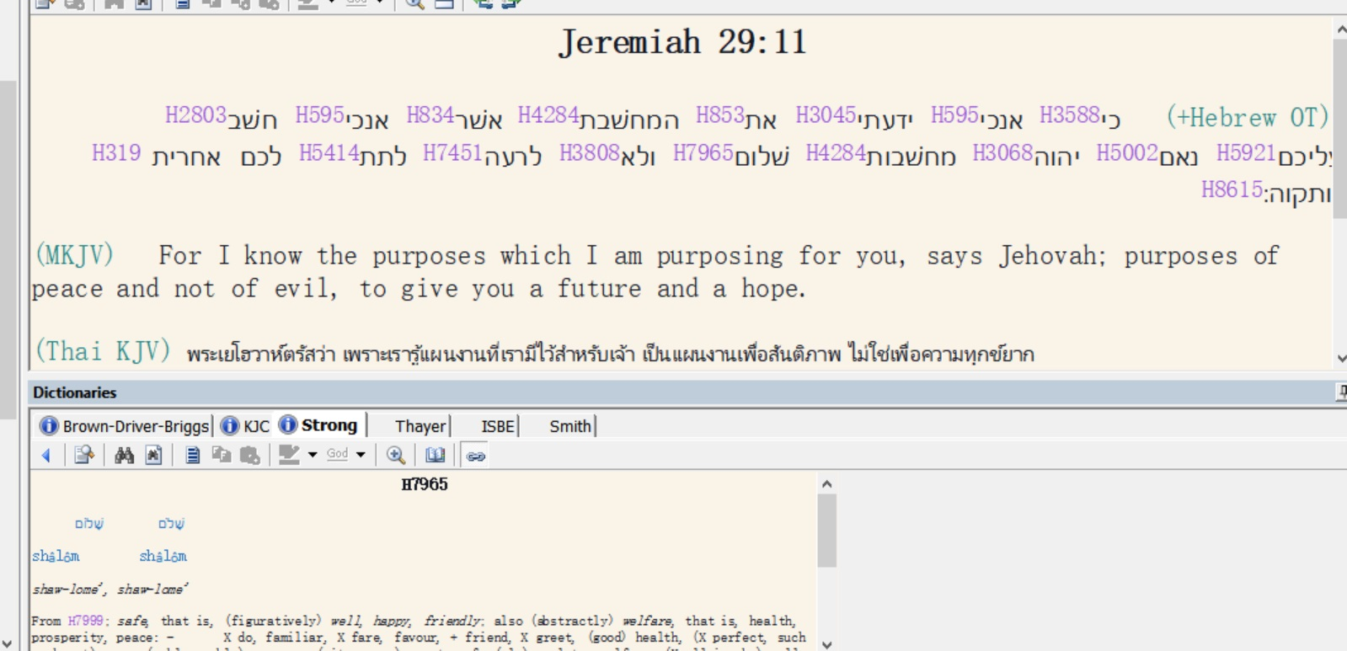

Slide 16
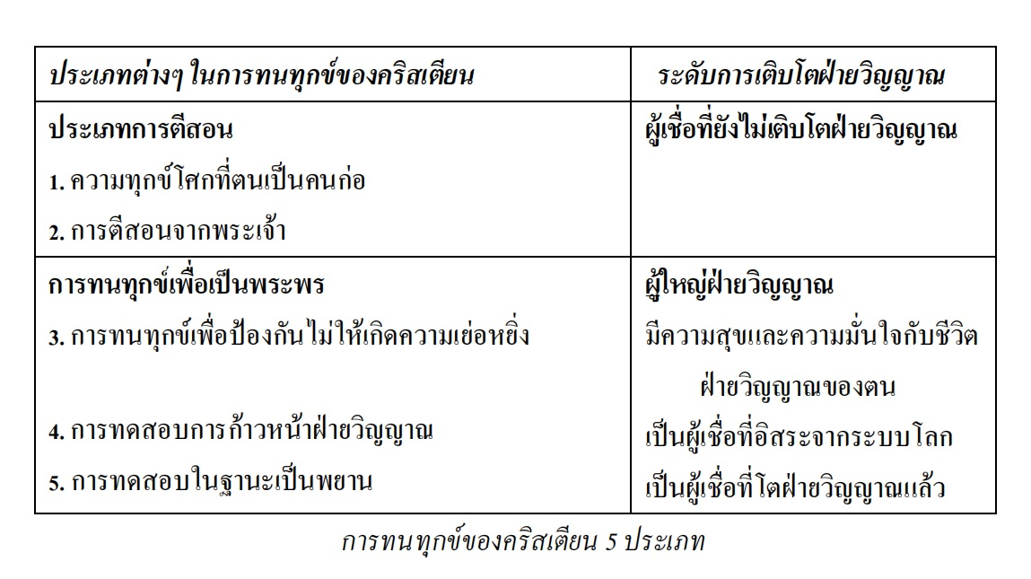

Slide 17
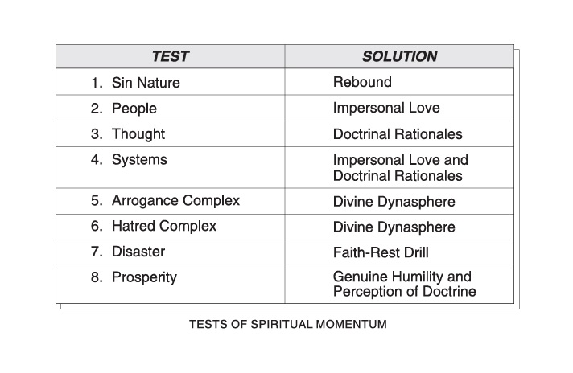
They endured under testing; first they passed Providential Preventive Suffering with its three tests namely people, thought and system testing.
These tests are a warm-up for the different Momentum Tests.

Slide 18
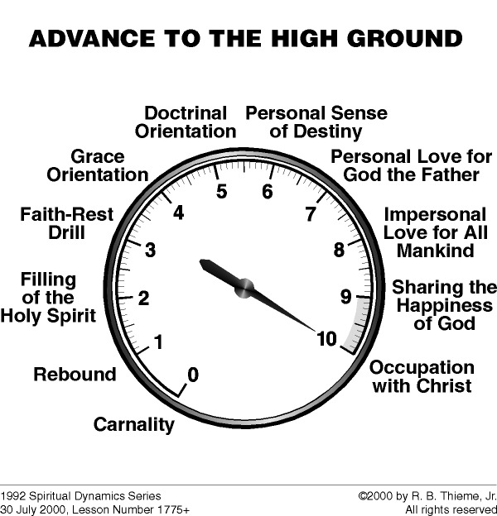

Slide 19
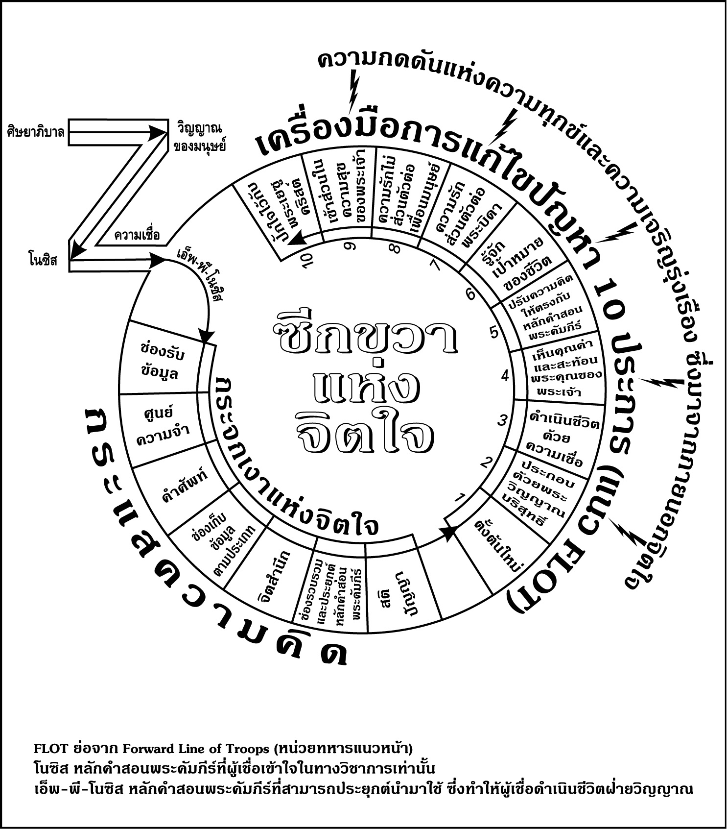

Slide 20
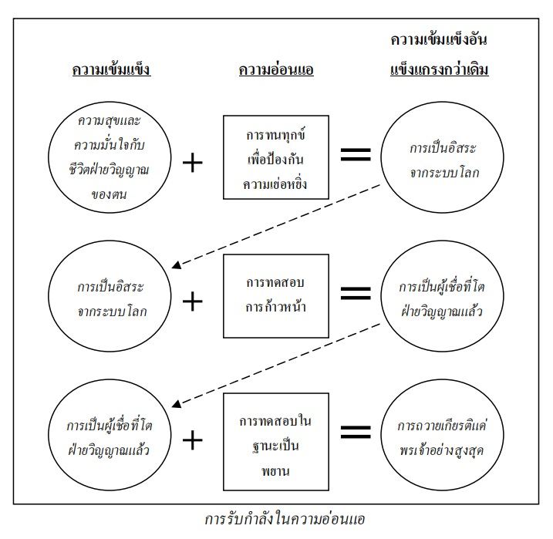
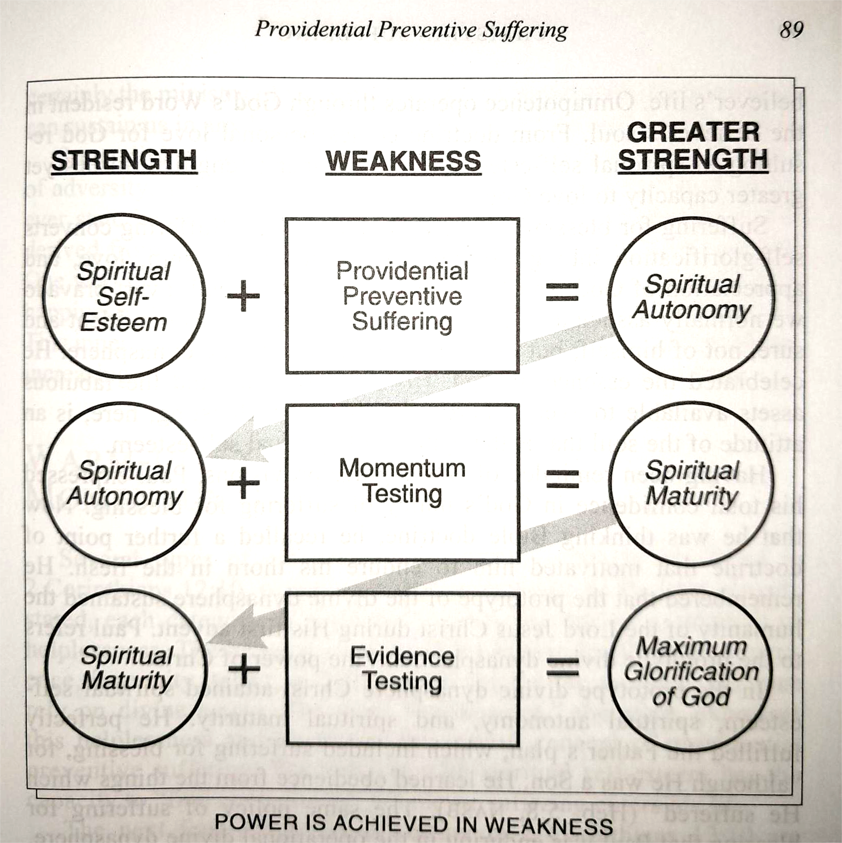
2 คร. 12:9-10; ฟป. 4:11-13

Slide 21
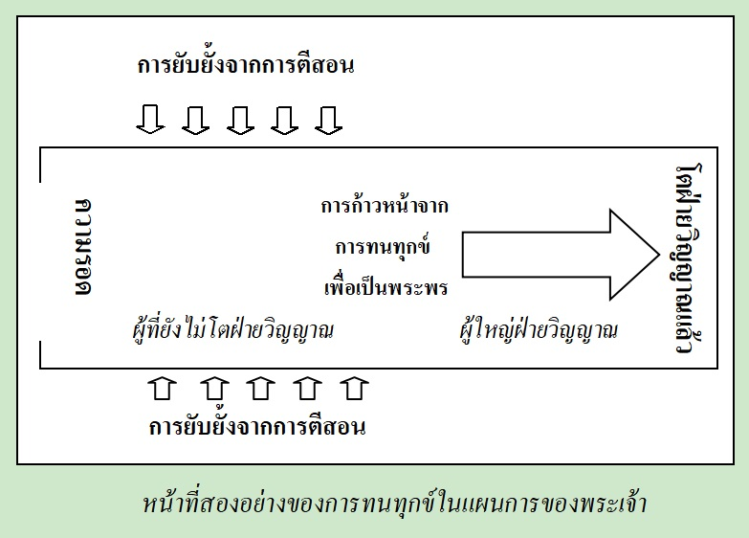
จากหนังสือ การทนทกุข์ของคริสเตียน หน้าที่ 3

